Slide 1



AI 기반 스마트 계약 프로젝트
자동 악성코드 탐지 기술
AIB2PSec: AI 기반 블록체인 프로젝트 보안
증여자: 천희（CHEN XI）50250336
보고일: 2026.06
지도교수: Baek KeonHyo
Notes:
尊敬教授、同学们大家好。我是CHEN XI，今天非常荣幸能在这里向大家汇报我的研究成果——“基于人工智能的智能合约项目自动化恶意检测技术”。随着Web3生态的蓬勃发展，智能合约的安全问题日益凸显，造成了巨大的经济损失。因此，我的研究是在探索一种全新的、不依赖源代码的自动化安全检测方案，希望能为构建更安全的Web环境贡献一份力量。接下来，我将详细介绍我的研究背景、解决方案、实验结果以及未来展望。

Slide 2
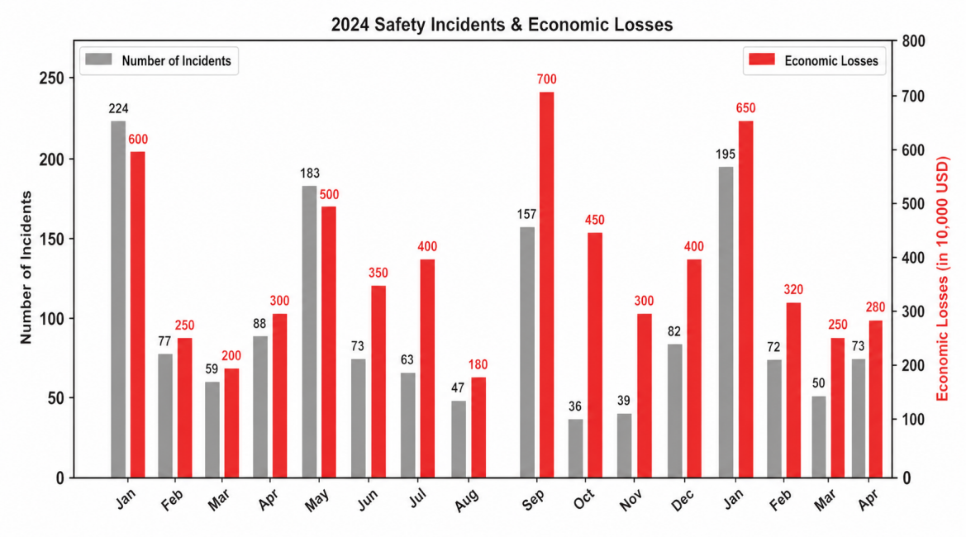
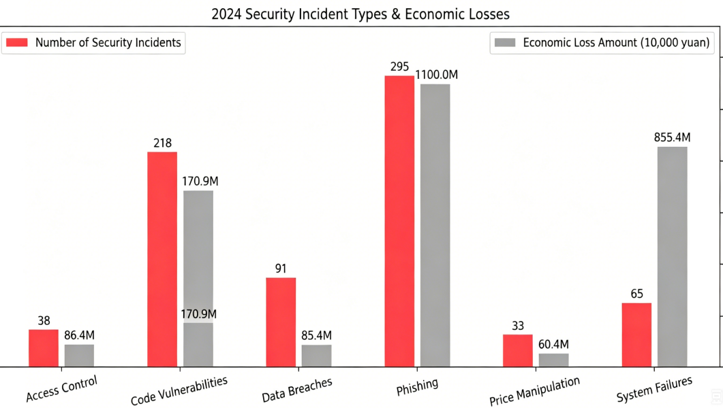



연구 배경 및 동기
2024년 보안 사고 관련 주요 데이터
759
연간 보안 사고 총 건수
23 억
달러
누적 경제적 손실
소스 코드에 따라 다르며, 감사
기능은 비활성화되어 있습니다
많은 비즈니스 스마트 계약은 오픈 소스가 아니기 때문에 기존의 소스 코드 기반 감사 및 분석 방법을 적용하기 어렵고, 이로 인해 보안 사각지대가 발생합니다.
분석의 세부 수준이 제한적이고
관점이 좁다
기존 연구는 종종 개별 계약의 취약점 스캔에만 초점을 맞추어 프로젝트 내 여러 계약 간의 복잡한 호출 로직과 비즈니스 흐름을 간과하는 경향이 있습니다.
사업적 관점의 부재, 조잡한 보호
비즈니스 로직이 서로 다른 프로젝트는 서로 다른 위협에 직면하며, 기존 방법으로는 프로젝트를 분류하고 차별화된 보호를 제공하는 데 한계가 있습니다.
Notes:
首先，让我们来看一下当前智能合约领域面临的严峻安全挑战。根据权威机构Beosin的报告，仅2024年一年，发生了近800起安全事件，经济损失超过23亿美元，而其中超过94%的损失是由黑客攻击直接导致的。这背后反映出现有安全检测方法的痛点：它们大多依赖源码，无法处理闭源项目；分析粒度局限于单个合约，忽视了项目级的业务逻辑。

Slide 3




기존 연구의 한계점
문제점 1: 소스 코드 의존성 및 높은 진입 장벽
두 번째 문제점: 비효율성 및 불충분한 보장 범위
세 번째 문제점: 예측 불가능한 런타임 취약점
형식 검증 및 유사 방법들은 수학적 지식에 대한 깊이 있는 이해를 요구하기 때문에, 높은 진입 장벽으로 인해 대중화에 어려움을 겪습니다. 더욱이, 이러한 방법들은 거의 전적으로 소스 코드에 의존하기 때문에, 소스 코드가 공개되지 않은 수많은 블랙박스 계약을 탐지하는 데에는 효과적이지 못합니다.
퍼즈 테스트는 무차별 대입 방식을 사용하는데, 이는 스마트 계약의 복잡한 상태 공간에 직면했을 때 매우 비효율적입니다. 또한 "경로 폭발" 현상이 발생하기 쉽고 모든 실행 경로를 포괄할 수 없어 취약점 탐지 범위가 심각하게 부족합니다.
정적 분석은 실행 환경이 아닌 곳에서 수행되므로 실제 운영 환경 및 계약 상태의 동적 변화를 시뮬레이션할 수 없습니다. 따라서 재진입이나 오라클 조작과 같이 특정 실행 조건이 충족되어야 발생하는 런타임 취약점을 탐지하는 데에는 한계가 있습니다.
핵심 연구 과제: 기존 탐지 방법의 여러 한계를 극복하기 위해 소스 코드에 의존하지 않고 프로젝트 전체 수명 주기 및 시스템 수준에서 자동화되고 보편적인 악성 행위 탐지를 수행할 수 있는 새로운 기술 시스템을 시급히 구축해야 합니다.
Notes:
那么，为什么这些漏洞会频繁发生呢？这就需要我们审视现有安全检测方法的局限性。首先，像形式化验证这类方法，虽然严谨，但需要极高的专业门槛，并且严重依赖源代码，面对大量不公开源码的“黑盒”合约时毫无办法。其次，模糊测试虽然自动化程度高，但效率低下，很难覆盖到复杂的逻辑漏洞。最后，静态分析无法模拟真实的运行环境，对于许多需要特定条件才能触发的运行时漏洞束手无策。这些痛点共同指向一个核心问题：我们迫切需要一种不依赖源码、高效且全面的自动化检测方案。

Slide 4


연구 목표 및 핵심 기여 사항
핵심 과제 및 애로사항
AIB2PSec 탐지 프레임워크
주요 돌파구 및 혁신
01. 소스 코드 종속성 제한
현재의 탐지 도구는 오픈 소스 코드에 크게 의존하기 때문에 수많은 비오픈 소스 상용 프로젝트를 효과적으로 감사하는 것이 불가능하며, 이로 인해 탐지에 사각지대가 발생합니다.
거시적 관점: 그래프 신경망(GNN)
프로젝트 수준의 계약 호출 그래프를 구축하고, 전반적인 비즈니스 로직 구조를 자동으로 학습 및 식별하며, 계약 간 상호 작용에서 비정상적인 패턴과 잠재적 위험을 포착합니다.
차원 업그레이드: "계약 수준"에서 "프로젝트 수준"으로
이는 개별적인 분석이 아닌 프로젝트 전체의 비즈니스 로직에 대한 총체적인 이해를 가능하게 하여 복잡한 시스템의 보안 허점을 메워줍니다.
02. 분석 세분성의 한계
기존 도구는 단일 계약에만 초점을 맞추기 때문에 계약 간 호출 및 복잡한 프로젝트 수준의 비즈니스 로직에 숨겨진 심각한 취약점을 식별하기 어렵고, 결과적으로 방어 체계가 불충분해집니다.
미시적 관점: 대규모 언어 모델(LLM)
바이트코드 명령어 시퀀스와 트랜잭션 동작의 의미론을 심층적으로 이해하고, 단일 트랜잭션의 의도와 실행 경로를 정확하게 분석하여, 세밀한 악의적 행위를 식별합니다.
패러다임 혁명: 소스 코드 없음
자체 진화 감지
소스 코드에 대한 의존성을 완전히 없애고 바이트코드를 기반으로 보편적인 탐지를 구현하며, 수동 규칙을 지능형 학습으로 대체하여 새롭고 알려지지 않은 공격에 자동으로 대응할 수 있는 기능을 갖추고 있습니다.
Notes:
因此，我们提出了AIB2PSec系统。接下来，我将详细介绍这个系统的核心思想和技术实现。

Slide 5
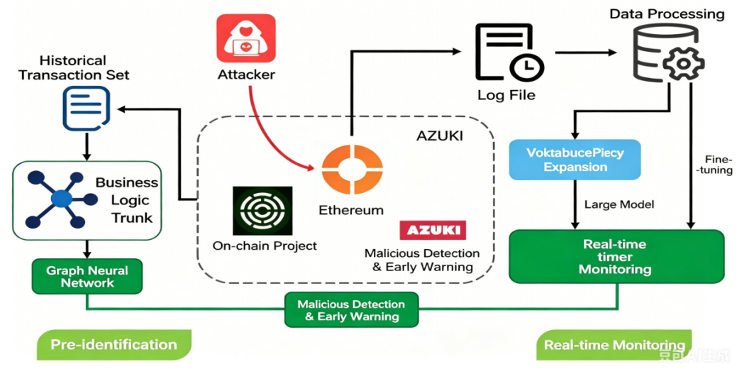

당사의 솔루션 – AIB2PSec 시스템
이더리움의 기본 트랜잭션 바이트코드 에서 직접 접근하여 프로젝트의 런타임 동작을 심층적으로 분석하고 "코드에 구애받지 않는" 블록체인 보안 방어 시스템을 구축합니다.
01. 사업 유사성 식별 (사전 경고)
그래프 신경망(GNN)을 활용하여 거래 데이터의 특징을 분석함으로써 프로젝트 유형을 정확하게 식별할 수 있습니다. 유사한 프로젝트가 공격을 받을 경우, 조기 경보 메커니즘이 자동으로 작동하여 위험을 사전에 차단할 수 있습니다.
02. 악성 거래 탐지 (실시간 모니터링)
대규모 언어 모델(LLM)을 기반으로 거래의 전체 실행 경로와 문맥적 의미를 분석하고, 비정상적인 통화 및 자금 이체와 같은 악의적인 행위를 실시간으로 식별하여 밀리초 수준의 위험 차단 및 대응을 실현합니다.
논리적 인식
비즈니스 프로필 구축
지능형 감지
전체 경로 의미 분석
폐쇄 루프 응답
조기 경보 발령 및 차단
Notes:
AIB2PSec系统的核心思想非常直接：我们不再执着于分析源代码，而是直接从链上最原始的交易数据和字节码入手。整个系统由两大核心模块构成。第一个模块是“业务相似度识别”，它利用图神经网络来分析一个项目的交易模式，判断它属于哪种业务类型，比如是去中心化交易所还是借贷协议。这样，当同类项目爆出漏洞时，我们就能提前预警。第二个模块是“恶意交易检测”，它利用大语言模型来实时分析每一笔交易的字节码，理解其真实意图，从而精准识别恶意行为。

Slide 6
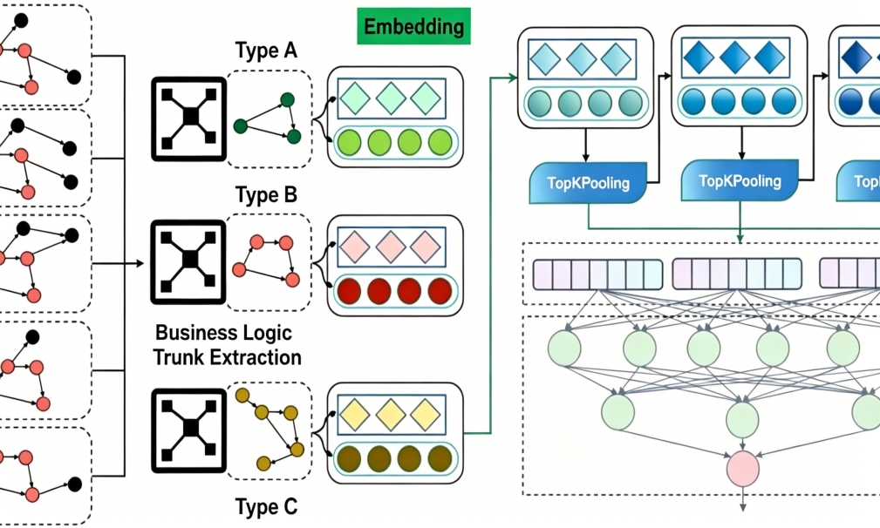


기술 모듈 1: GNN 기반 비즈니스 유사성 인식
핵심 목표: 유사한 위험에 대한 정확한 조기 경보 제공
목표는 프로젝트의 사업 유형을 정확하게 파악하여 포괄적인 사업 프로필을 구축하는 것입니다. 특정 유형의 프로젝트에서 보안 취약점이나 위험 이벤트가 발생할 경우, 동일 유형의 관련 프로젝트를 신속하게 찾아내어 조기 경보 및 위험 방어 체계를 구축할 수 있습니다.
비즈니스 마스터 다이어그램 구축
그래프 특징의 심층 임베딩
계약 간의 호출 관계를 추출하고, 그래프 알고리즘을 사용하여 거래 상호 작용을 추적하며, 프로젝트 핵심 비즈니스 로직의 위상 구조와 특징적인 속성을 압축합니다.
계약 주소 및 오퍼레이션 코드 시퀀스와 같은 특징은 GNN이 이해할 수 있는 벡터로 변환되어 호출 그래프의 구조적 및 속성적 특징을 심층적으로 분석할 수 있습니다.
계약 간의 호출 관계를 추출하여 비즈니스 마스터 그래프를 구축하고, 그래프 신경망을 결합하여 노드 및 구조적 특징을 심층적으로 분석함으로써 프로젝트 비즈니스 유형을 정확하게 클러스터링하고 식별하여 위험 경고에 대한 기술적 지원을 제공할 수 있습니다.
잔차 GCN 모델 학습 및 비즈니스 분류
잔여 연결을 갖는 그래프 컨볼루션 네트워크(GCN)를 구축함으로써 그래프의 심층 구조적 특징을 학습하고 알려지지 않은 프로젝트 사업 유형을 효율적이고 정확하게 분류하여 위험 평가의 기반을 제공할 수 있습니다.
Notes:
现在我们来看第一个技术模块：基于GNN的业务相似度识别。我们的目标是实现同类型风险的精准预警。具体来说，我们首先从链上提取所有合约之间的调用关系，构建一个我们称之为“业务主图”的结构图。然后，我们使用图神经网络，来学习这个图的结构特征。通过这种方式，模型能够准确地判断一个新项目属于哪种业务类型。这样一来，当某个类型的项目，比如某个借贷协议，被发现存在漏洞时，我们就能立刻向所有同类项目发出预警。

Slide 7
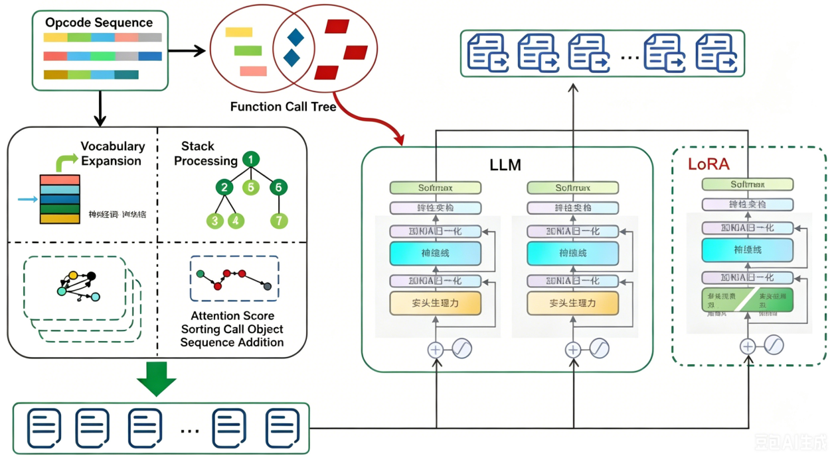

기술 모듈 2: LLM 기반 악성 거래 탐지
바이트코드 의미론
자연어 생성
복잡한 계약 호출 경로를 명확하고 구조화된 자연어 설명으로 변환하면 의미 이해 측면에서 대규모 모델의 장점을 최대한 활용할 수 있습니다.
원래 트랜잭션 바이트코드는 호출 관계, 함수 이름 및 매개변수를 포함하는 구조화된 작업 시퀀스로 복원되어 후속 이해를 위한 기반을 제공합니다.
핵심 정보 강화
LLM 고효율 미세 조정
그래프 컨볼루션과 어텐션 메커니즘을 결합하여 트랜잭션 내 주요 계약 주소와 핵심 호출 시퀀스를 가중치를 부여하여 특징 표현을 향상시킵니다.
LoRA 저랭크 적응 기술을 활용하는 Llama2 모델은 저비용으로 정밀 조정되어 복잡한 악성 거래 패턴을 빠르게 이해할 수 있는 능력을 갖추게 됩니다.
핵심 목표: 온체인 거래의 복잡한 논리를 실시간으로 분석하고, 난해한 바이트코드를 이해하기 쉬운 의미 정보로 변환하며, 잠재적인 악의적 공격을 정확하게 식별하고, 선제적 방어 시스템을 구축하는 것입니다.
응용 가치: 기존 규칙 엔진의 한계를 뛰어넘어 대규모 모델의 상황 이해 기능을 활용하여 숨겨져 있고 복잡하며 끊임없이 변화하는 새로운 온체인 공격 패턴을 정확하게 포착합니다.
Notes:
第二个核心模块：基于LLM的恶意交易检测。这个模块的目标是实时解析每一笔交易的真实意图。这里的关键创新在于“字节码语义化”。我们将晦涩的字节码语义化为自然语言，让大模型能够理解并判断交易的恶意性。整个系统形成了一个从预警到监控的完整闭环。这样，大模型就能像一个资深审计员一样，理解这笔交易的执行流程和潜在风险。这个方法不仅准确率高，而且能够解释其判断依据，大大增强了检测结果的可信度。

Slide 8



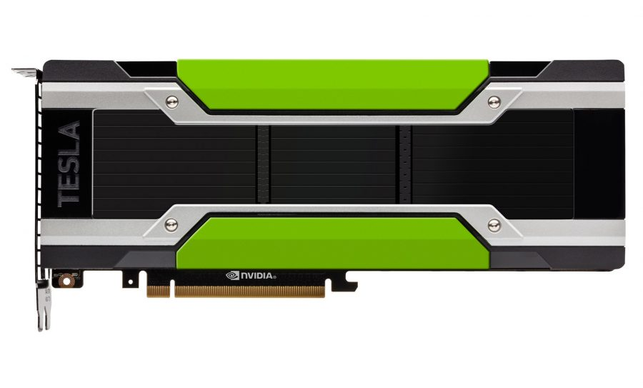
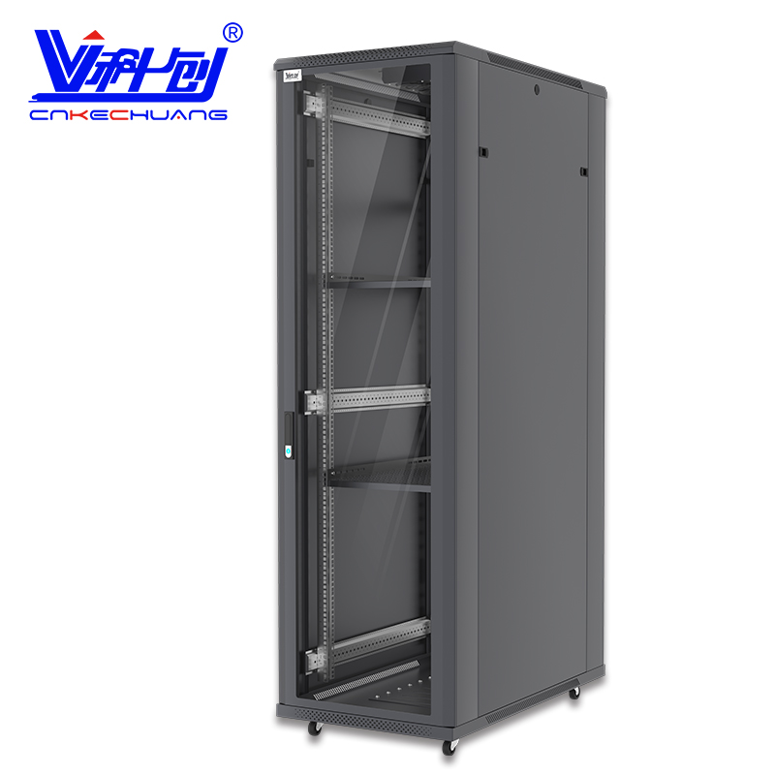
실험 환경에 대한 상세 설명 (핵심 사항 1/3)
하드웨어 인프라
소프트웨어 및 라이브러리 생태계
핵심 모델 및 도구
Nvidia Tesla P100 고성능 GPU(카드당 16GB 비디오 메모리)를 탑재하고 있으며 , CUDA 11.1 아키텍처를 기반으로 컴퓨팅 성능 스케줄링을 심층적으로 최적화했습니다.
핵심 개발 스택
Python 3.9/JavaScript 기반으로 구축되었으며, 핵심 딥러닝 프레임워크로 PyTorch를 사용하여 알고리즘의 유연성을 보장합니다.
라마2-7B 기지
제한된 컴퓨팅 성능 하에서도 효율적인 반복 및 추론을 보장하기 위해 경량 고성능 오픈 소스 대규모 모델을 기본 프레임워크로 선택했습니다.
모델 및 그래프 계산 라이브러리
Hugging Face Transformers를 PyTorch Geometric(PyG)과 통합하면 대규모 모델과 그래프 네트워크를 융합할 수 있습니다.
LoRA 고효율 미세 조정 기술
저랭크 적응 기법을 활용하면 사전 학습된 모델의 가중치가 고정되고 소수의 매개변수만 학습되므로 미세 조정에 드는 비용과 시간이 크게 줄어듭니다.
블록체인 환경 지원
Geth v1.10.16 이더리움 클라이언트를 배포하여 온체인 기반의 비공개 데이터 상호 작용 및 검증 환경을 구축하십시오.
엔지니어링 보조 도구
debug_Transaction_tracer와 Openchain API를 사용하여 데이터 수집 및 함수 구문 분석 프로세스를 개선합니다.
Notes:
接下来，我将用三页篇幅详细介绍我们的实验环境和技术细节。首先是硬件和软件环境。我们使用了4张Nvidia Tesla P100 GPU进行模型训练，软件方面基于Python语言，并采用了Llama2-7B作为基础大模型，通过LoRA技术进行高效微调。这些配置为我们的研究提供了坚实的基础。

Slide 9




핵심 코드 및 기술 프로세스 (주요 사항 2/3)
데이터 수집 및 처리
자연어 설명 생성
주요 기능 향상
모델 미세 조정 및 추론
Geth를 통해 거래의 원시 바이트코드를 얻고 이를 Openchain API와 결합하여 함수 시그니처를 파싱함으로써, 기계어 코드를 구조화된 함수 호출 시퀀스로 변환하여 후속 분석의 기반을 마련할 수 있습니다.
이 알고리즘은 선형 함수 호출 시퀀스로부터 다단계 함수 호출 트리를 구성하도록 설계되었습니다 . 깊이 우선 탐색 방식으로 트리 구조를 탐색하여, 사람의 읽기 습관에 맞는 자연어 텍스트로 거래 동작을 자동으로 생성합니다.
그래프 컨볼루션(GCN)을 활용하여 계약 간 상호 작용 정보를 집계함으로써 악의적인 행위를 보이는 핵심 계약 노드를 식별할 수 있습니다. 자체 주의 메커니즘 과 결합하여 복잡한 호출 체인에서 탐지에 가장 중요한 실행 경로를 추출할 수 있습니다.
자연어 설명, 핵심 계약 및 중요 경로를 통합하는 프롬프트 템플릿을 구성하여 모델이 정확한 추론을 수행하도록 안내합니다.
async function getSig(hash) { const res = await axios.get( `https://api.openchain.io/sig/${hash}` ); return res.data; }
Prompt 프로젝트는 계약 컨텍스트를 주입하여 복잡한 온체인 상호 작용을 이해하고 악의적인 행위를 감지하는 모델의 능력을 크게 향상시킵니다.
"사용자 A가 계약 X의 입금 함수를 호출하면, 계약 X는 계약 Z의 이체 함수를 호출합니다."
이 모델은 위험도가 높은 자금 이체 및 권한 변경에 자동으로 초점을 맞춰 중요 경로 가중치 히트맵을 출력합니다.
핵심 가치: 기계어 바이트코드를 사람이 읽을 수 있는 언어로 "번역"하여 대규모 모델이 복잡한 블록체인 거래 논리를 효율적으로 이해하고 추론할 수 있도록 하며, 악의적 행위 탐지의 정확도를 크게 향상시키는 것입니다.
Notes:
第二部分是核心技术流程。我们的流程分为四步：首先，获取交易字节码并解析为函数调用序列；其次，将序列构建成调用树并自动生成自然语言描述；接着，通过GCN和自注意力机制增强重点特征；最后，将处理好的信息输入到用LoRA微调的大模型中进行推理。这个流程的核心在于将机器码“翻译”成了大模型能够理解的语言。

Slide 10
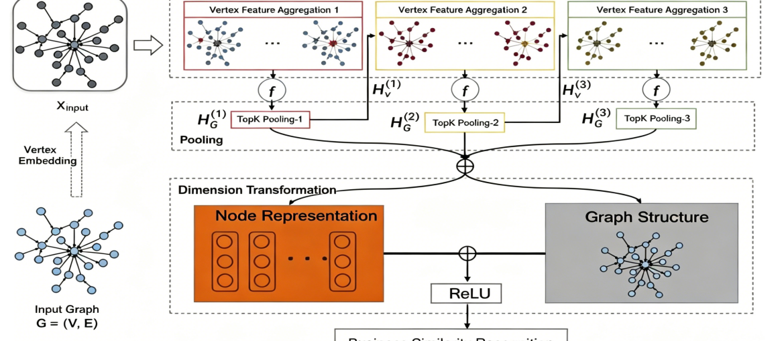
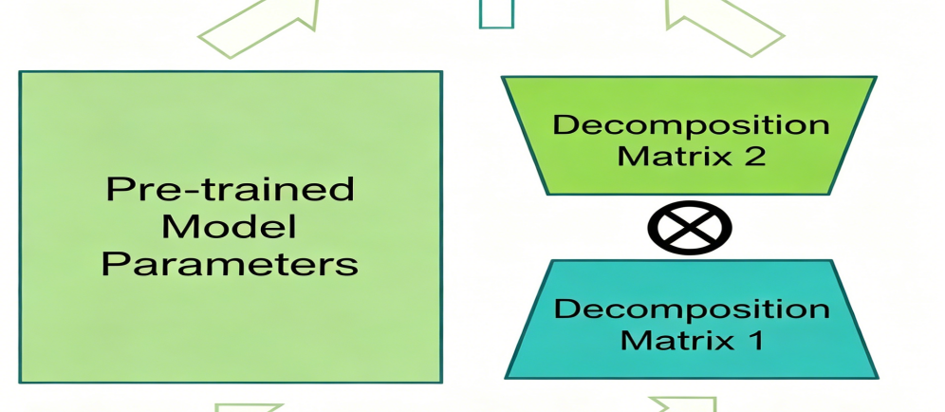
모델 아키텍처 및 학습 (핵심 사항 3/3)
비즈니스 유사성 인식 모델(GNN)
악성 거래 탐지 모델(LLM + LoRA)
핵심 아키텍처: 잔차 그래프 컨볼루션(ResGCN)
프로젝트의 주요 비즈니스 다이어그램을 입력으로 사용하고, 임베딩 레이어, TopK 풀링 레이어 및 판독 레이어를 통합하여 계약 호출의 구조적 특징과 상호 작용 패턴을 정확하게 추출합니다.
핵심 가치: 구조화된 인식
기존 순차 모델의 한계를 뛰어넘어 계약 간의 의존성과 위상 구조를 심층적으로 포착함으로써 비즈니스 유형 분류의 정확성과 일반화 능력을 크게 향상시킵니다.
고효율 미세 조정: Llama2-7B + LoRA
저랭크 분해 행렬을 도입함으로써 작업에 적응하기 위해 학습해야 하는 매개변수 수가 적어지므로 컴퓨팅 비용이 크게 절감되고 범용 대형 모델을 특정 분야 시나리오로 신속하게 이전할 수 있습니다.
정확한 추론: 프롬프트 기반 분류
자연어 설명과 주요 통화 시퀀스를 결합하여 프롬프트를 구성함으로써, 시스템은 거래에 대한 "정상/악성" 분류 결과와 신뢰도 수준을 출력하여 탐지 결과의 해석 가능성을 보장합니다.
Notes:
第三部分是模型架构。我们的系统包含两个核心模型。左边是用于业务识别的图神经网络，它通过ResGCN架构学习项目的图结构特征。右边是用于恶意检测的大语言模型，我们基于Llama2-7B，并使用LoRA技术进行高效微调。LoRA的优势在于可以低成本地将通用大模型适配到我们的特定任务上。通过精心设计的提示模板，模型能够准确判断交易是否恶意。

Slide 11



결론 및 기여 사항
AIB2PSec 시스템이 제안되었습니다
선구적인 비즈니스 유사성 인식
혁신적인 의미론적 LLM 응용 프로그램
저희는 소스 코드에 의존하지 않는 완전 자동화된 스마트 계약 프로젝트 악성코드 탐지 프레임워크를 개발했습니다. 이는 소스 코드에 크게 의존하고 수동 작업이 많이 필요한 기존 탐지 방식의 문제점을 효과적으로 해결합니다.
그래프 신경망(GNN)을 사용하여 프로젝트 간의 비즈니스 로직 연결을 파악함으로써 프로젝트 위험에 대한 조기 경고를 얻을 수 있으며, 단일 계약 관리에서 전체 프로젝트 위험 관리로 이어지는 기술적 격차를 해소할 수 있습니다.
기본 트랜잭션 바이트코드를 이해하기 쉬운 의미 정보로 변환하고 이를 대규모 언어 모델(LLM)의 추론 기능과 결합함으로써 복잡하고 은밀한 스마트 계약 공격 패턴을 정확하게 식별할 수 있습니다.
핵심 가치: 당사는 기술 혁신을 통해 스마트 계약 보안 보호 범위를 전면적으로 확대하고, 탐지 정확도를 크게 향상시키며, 보안 분석 자동화 수준을 대폭 높였습니다.
Notes:
最后，对研究进行总结，主要有三点核心贡献。第一，我们提出了AIB2PSec系统，一个完全不依赖源代码的自动化检测框架，解决了黑盒合约的检测难题。第二，我们首创了基于业务相似度的风险预警范式，利用GNN技术实现了从被动响应到主动防御的转变。第三，我们创新性地将LLM用于交易语义分析，极大地提升了检测复杂、隐蔽攻击的能力。

Slide 12


미래 전망
01 모델 최적화
02 데이터 확장
03 기능 확장
더 큰 규모의 LLM을 탐색하여 더 깊은 특징을 발견하고 복잡한 시나리오에서 탐지 정확도를 더욱 향상시킵니다. 동시에 그래프 신경망 구조를 최적화하고 계산 경로를 단순화하여 비즈니스 인식 및 대응 효율성을 크게 향상시킵니다.
우리는 데이터베이스를 풍부하게 하기 위해 다양한 블록체인 프로젝트와 새로운 공격 샘플을 지속적으로 통합할 것입니다. 또한 모델의 일반화 능력을 강화하기 위해 더욱 복잡한 크로스체인 상호 작용, 다층적인 중첩 호출 및 기타 특수한 시나리오를 다루고 처리하는 데 집중할 것입니다.
단일 탐지의 한계를 뛰어넘어 자동화된 소스 추적 및 복구 분야로 확장하고, 궁극적으로 분산형 보안 서비스 플랫폼을 구축함으로써 더욱 안전한 기능을 분산 공유하고 협력적으로 보호할 수 있습니다.
기술적 반복을 통해 모델, 데이터 및 기능의 통합적인 업그레이드를 거쳐 완전한 체인 기반의 지능형 블록체인 보안 장벽을 구축합니다.
Notes:
展望未来，还有很大的拓展空间。首先，在模型优化方面，我们可以尝试更大规模的语言模型，并优化GNN结构以提高效率。其次，在数据扩展方面，我们需要纳入更多不同链和新型攻击的数据，以增强模型的泛化能力。最后，在功能延伸方面，我们希望能从检测走向自动溯源和修复，最终构建一个去中心化的安全服务平台。

Slide 13
THANK YOU
Notes:
我的汇报到此结束。感谢教授和各位同学的耐心聆听！

